Slide 1
Регистрация антипротонов в радиационном поясе в эксперименте ПАМЕЛА
Роденко С.А., Майоров А.Г., Малахов В.В. от имени коллаборации PAMELA

Slide 2
Поток антипротонов в радиационном поясе по данным эксперимента ПАМЕЛА
O. Adriani et al. ApJL 2011. 737: L 29 P. 5

Slide 3
июнь 2006 – январь 2016, Ресурс ДК1

Slide 4
Исследование Антипротонов в радиационном поясе
При обработке экспериментальных данных за весь период работы прибора с 2006 по 2016 годы будет:
увеличена общая статистики антипротонов в радиационном поясе, что позволит обновить результат 2011 года,
восстановлена временная динамика потоков антипротонов в радиационном поясе.

Slide 5
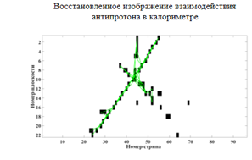
Восстановление треков антипротонов в калориметре

Slide 6
Методика идентификации антипротонов на основе многомерного анализа данных
Для выделения антипротонов использованы следующие независимые (слабо коррелирующие) признаки
в калориметре
общее количество сработавших стрипов;
полное энерговыделение в калориметре;
положение центра масс для сработавших стрипов (в пространстве плосткость-стрип);
энерговыделения вдоль трека (кривая Брэгга), в частности:
ионизационные потери в точке влета вдоль трека (в первой плоскости);
максимум энерговыделения вдоль трека (ожидается в точке аннигиляции);
пробег.
Дополнительно во время-пролётной системе
измеренная скорость;
ионизационные потери в каждой из плоскостей.

Slide 7
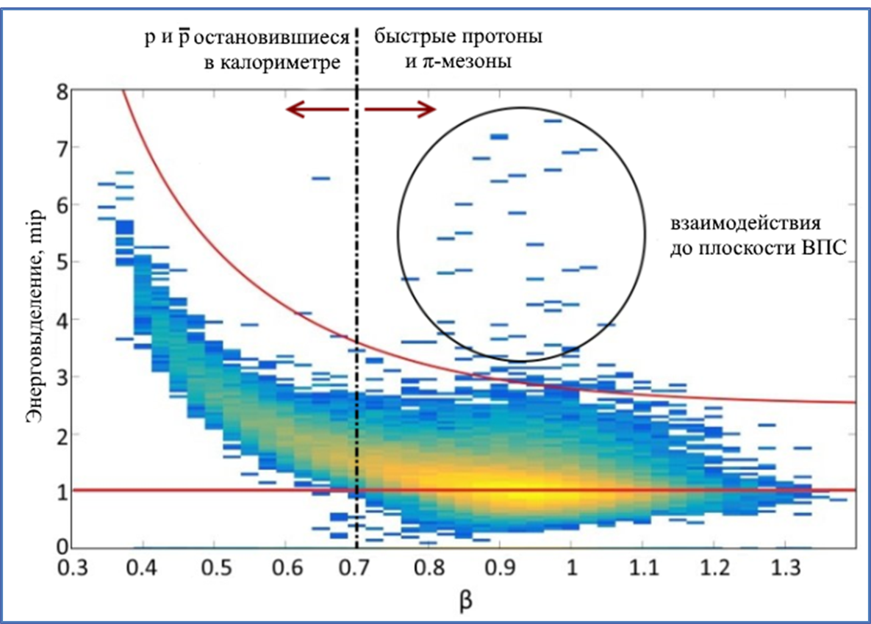
Методика идентификации антипротонов на основе многомерного анализа данных
Потери энергии протонами/антипротонами в третьей плоскости ВПС в зависимости от скорости частиц

Slide 8
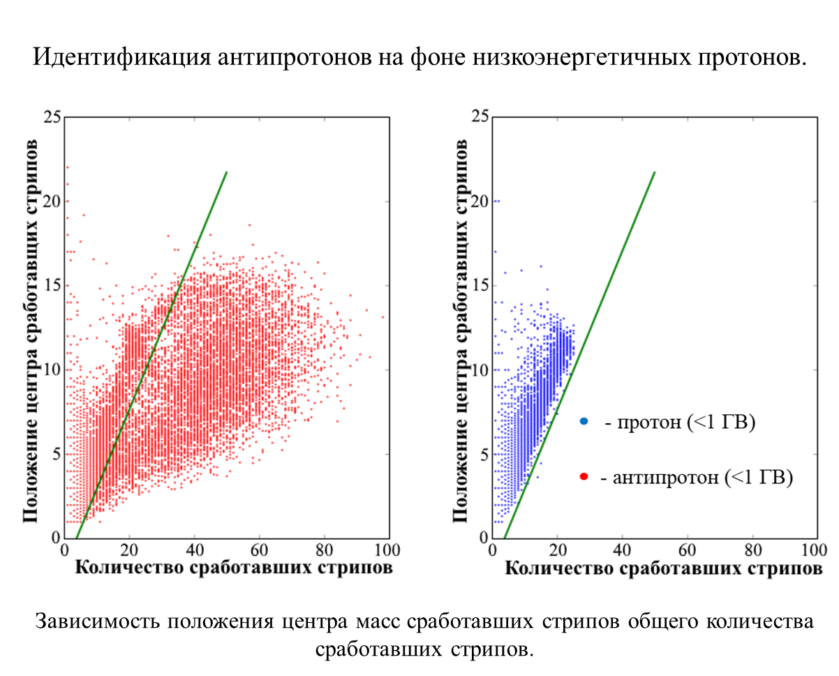
Методика идентификации антипротонов на основе многомерного анализа данных

Slide 9
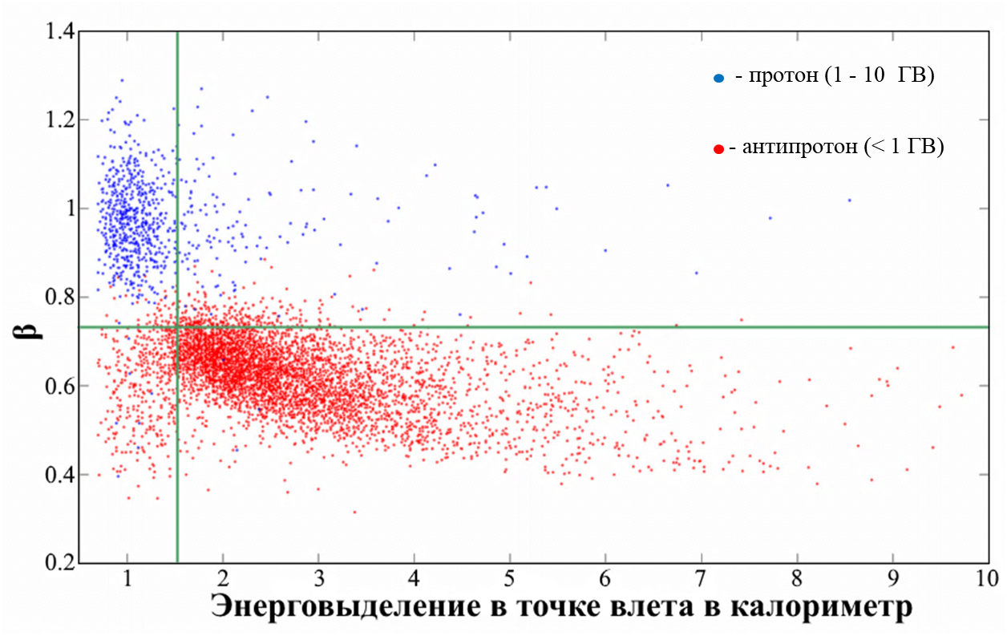
Методика идентификации антипротонов на основе многомерного анализа данных

Slide 10
Распределение событий по энерговыделению в точке аннигиляции

Slide 11
Светосила отбора и режекция фона
Зависимость светосилы отбора антипротонов от жесткости
Режекция протонов и
π -мезонов

Slide 12
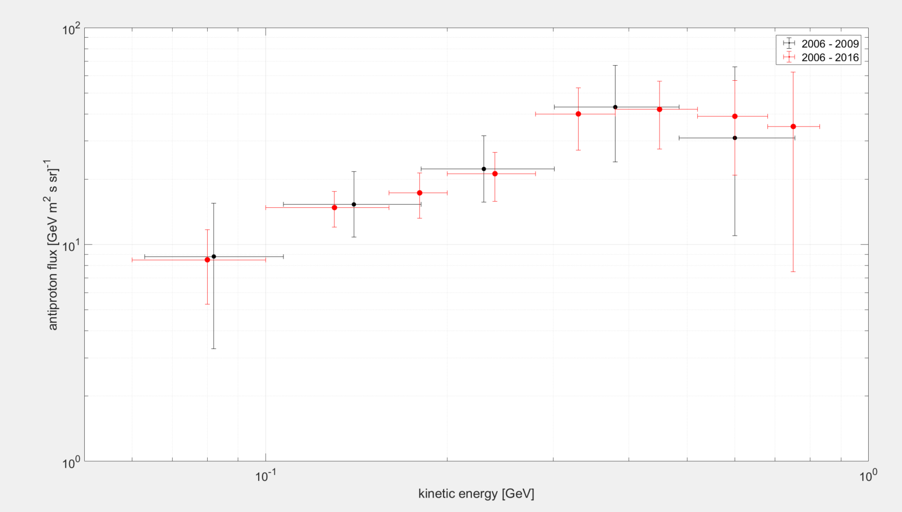
Поток антипротонов в радиационном поясе по данным эксперимента ПАМЕЛА
Preliminarily

Slide 13
Заключение
В работе приводится методика идентификации низкоэнергетических антипротонов по данным эксперимента ПАМЕЛА. Методика показала хорошую эффективность отбора полезных событий, надёжно исключая фон.
С ее помощью восстановлен дифференциальный энергетический спектр антипротонов в радиационном поясе по данным эксперимента ПАМЕЛА за 2006 - 2016 гг.
Удалось увеличить статистику зарегистрированных антипротонов.
Планируется провести анализ полученных результатов и восстановить временную динамику антипротонов радиационном поясе.
Выражаю благодарность РНФ за поддержку (19-72-10161)

Slide 14
Спасибо за внимание

